Slide 1
Aprende com os Minions Laboratórios de Informática IV Licenciatura em Engenharia Informática Universidade do Minho
André Geraldes (67673)
Bruno Barbosa (67646)
Patrícia Barros (67665)
Sandra Ferreira (67709)
Tiago Cunha (67707)
Professor Orlando Belo
2014/2015
Grupo 6

Slide 2
Resumo
Foi-nos proposto no âmbito da unidade curricular de Laboratórios de Informática IV desenvolver um Assistente Pedagógico.
O objetivo do nosso assistente consiste em complementar o estudo das crianças entre os 8 e os 9 anos (que regra geral, frequentam o 3º ano de escolaridade).
O foco de aprendizagem do assistente pedagógico será a área da geometria.

Slide 3
Estrutura da apresentação
Apresentação do caso de estudo
Contextualização
Motivação e objetivos a atingir
Descrição da aplicação
Planeamento e fases do Projeto
Proposta de interface

Slide 4


Apresentação do caso de estudo
Os resultados obtidos nas provas nacionais do ensino básico têm sido preocupantes.
Em particular, numa área da matemática: a geometria.
Efetuada uma pesquisa, verificamos que o 3º ano do 1º ciclo aborda este tema.
Fonte:
GAVE (Gabinete Avaliação Educacional)

Slide 5
Contextualização
O grau de dificuldade apresentado aos alunos do 1º ciclo do ensino básico tem vindo a aumentar, nomeadamente na área da Matemática.
Desta forma surge a necessidade de haver um apoio extra ao trabalho realizado pelos professores.
Esse estudo deverá ser apelativo e interativo de modo a estimular uma fácil aprendizagem das matérias.

Slide 6
Motivação e objetivos a atingir
Os pais nem sempre têm a disponibilidade e/ou capacidade para ajudar os seus filhos nos trabalhos de casa.
Com o aumento das dificuldades já no 1º ciclo do Ensino Básico, é preciso que hajam alternativas de apoio e incentivo ao estudo fora da escola.
O assistente visa minimizar estes problemas proporcionando métodos atrativos e interativos de aprender e estudar.

Slide 7
Descrição da aplicação
Ensino
Aulas
Exercícios
Avaliação
Vídeos
Imagens
Jogos
O utilizador poderá escolher de um leque de opções:
Aulas
Exercícios
Testes
As aulas serão disponibilizadas em várias formas:
Vídeos
Imagens
Jogos
A cada aula há um conjunto de exercícios propostos.

Slide 8
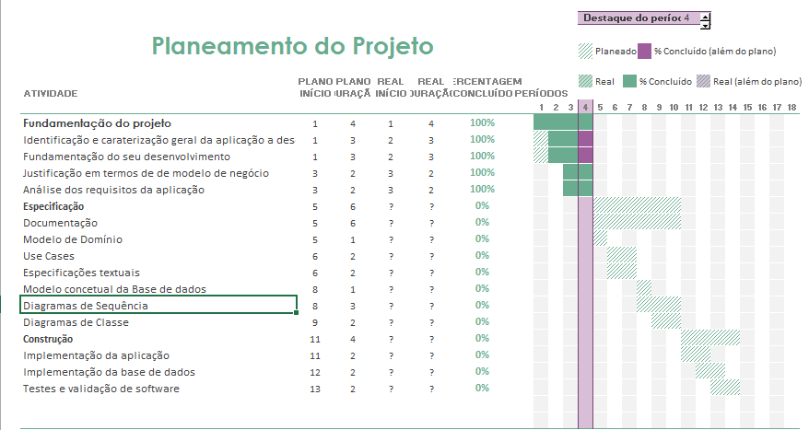
Planeamento do projeto

Slide 9
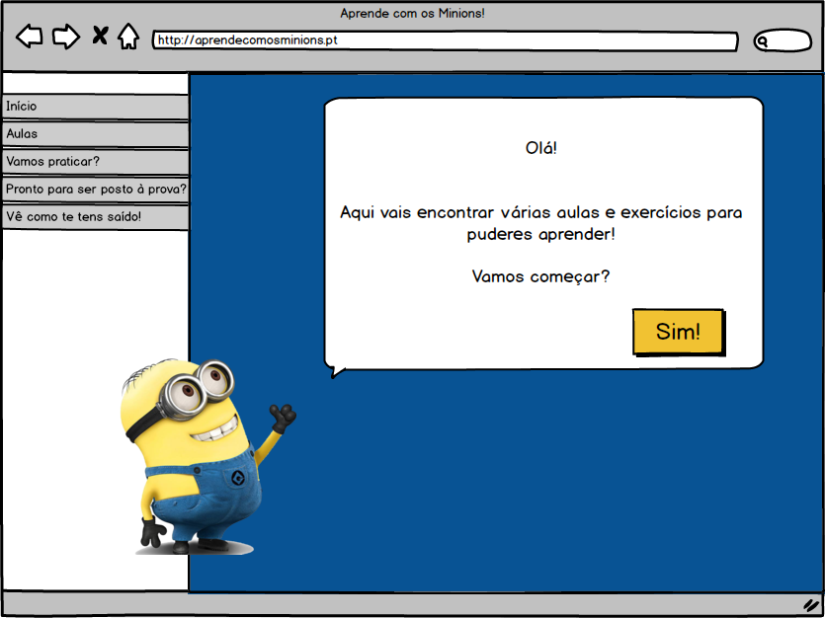
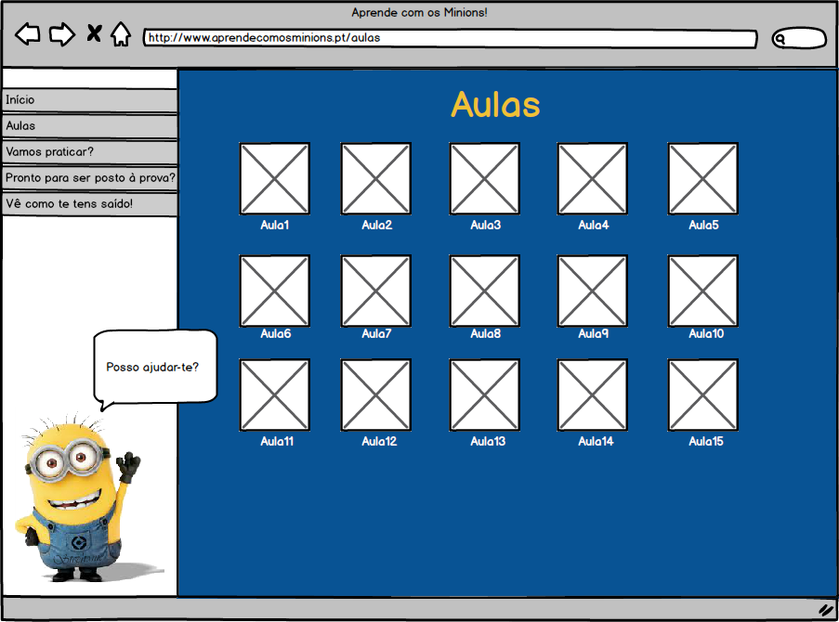
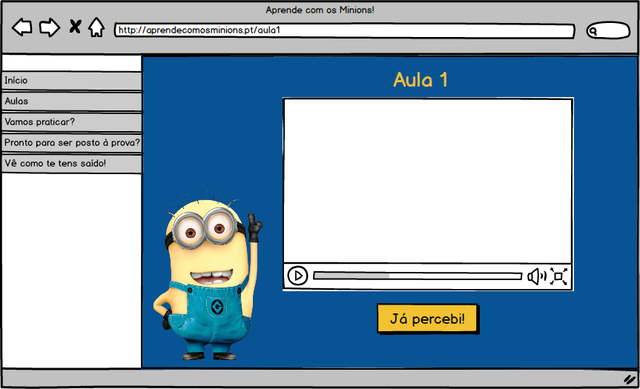
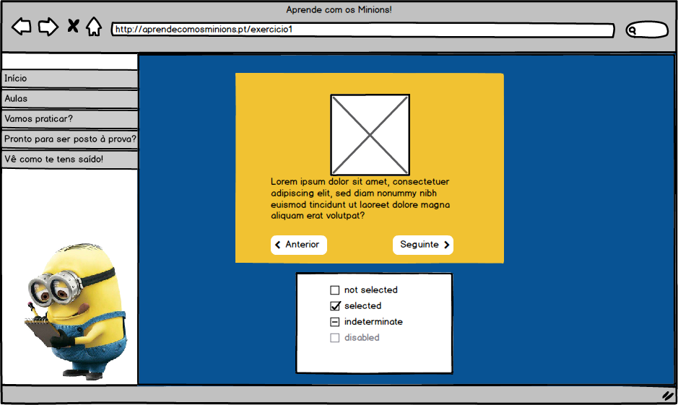
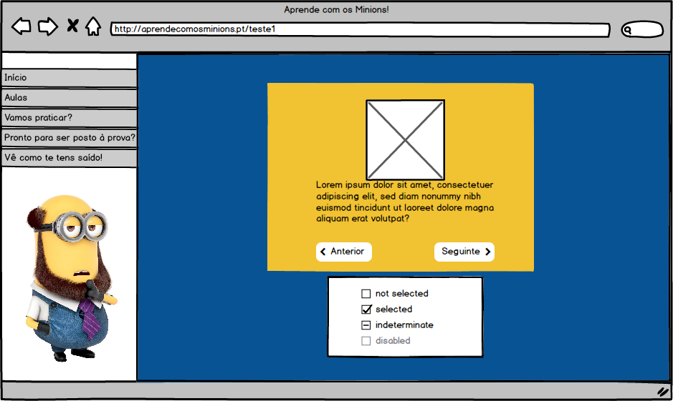
Proposta de Interface

Slide 10
Assistente Pedagógico Laboratórios de Informática 4 Universidade do Minho Licenciatura em Engenharia Informática
André Geraldes (67673)
Bruno Barbosa (67646)
Patrícia Barros (67665)
Sandra Ferreira (67709)
Tiago Cunha (67707)
Professor Orlando Belo
2014/2015
Grupo 6

